Slide 1



Regulación Algorítmica en los EE.UU. y en la UE a través del lente de Houston Federation of Teachers y la AI Act
CONGRESO UNED “PLATAFORMAS, DATOS E INTELIGENCIA ARTIFICIAL. EVALUANDO LA NUEVA REGULACIÓN EUROPEA” (19/03/24)
Prof. Ernesto Edwards (@GarretEdwards)

Slide 2



Hoja de Ruta
Presentación del Paper
Abstract
Houston Federation of Teachers
AI Act
2. – CONCLUSIONES PRELIMINARES
3. – Q&A

Slide 3
1.- ABSTRACT
Esta presentación explora los diferentes marcos legales en evolución que circundan a la regulación algorítmica en los Estados Unidos de América (EE.UU.) y en la Unión Europea (UE), estableciendo paralelismos entre el leading case Houston Fed'n of Teachers, Local 2415 v. Houston Indep. Sch. Dist. (251 F. Supp. 3d 1168, S.D. Tex. 2017) o Caso Houston y la AI Act recientemente aprobada, y aún no en vigencia, por la UE. A raíz de los rápidos avances tecnológicos, la sociedad se enfrenta a los desafíos que plantean los sistemas de inteligencia artificial (IA), lo que lleva a los ordenamientos y sistemas jurídicos a adaptar y regular su uso. El Caso Houston sirve como punto focal para examinar cómo el Poder Judicial estadounidense ha respondido a las implicancias de la toma de decisiones algorítmicas, mientras que la AI Act de la UE ofrece información sobre la evolución del enfoque europeo para regular estas tecnologías.
El Caso Houston gira en torno al uso de sistemas algorítmicos en las evaluaciones de docentes dentro del Distrito Escolar Independiente de Houston. La decisión del tribunal abordó preocupaciones relacionadas con la transparencia, la rendición de cuentas y la equidad en el despliegue de algoritmos, enfatizando la necesidad de un debido proceso y supervisión humana. Este fallo se convierte en una oportunidad de análisis a través de la cual puede apreciarse el estado actual de la regulación algorítmica en los EE. UU., arrojando luz sobre el delicado equilibrio entre la eficiencia y la salvaguardia de los derechos individuales.
En yuxtaposición, la UE ha adoptado una postura proactiva para abordar los desafíos que plantea la IA a través de la AI Act. Dicho marco legislativo integral tiene como objetivo establecer un enfoque armonizado para la regulación de la IA en todos los Estados Miembros, que abarque diversas aplicaciones de la IA y sus riesgos potenciales. El enfoque de la UE se centra en la categorización basada en el riesgo, delineando requisitos específicos para los sistemas de IA de alto riesgo, similares a los implicados en el Caso Houston. La AI Act también presenta un fuerte énfasis en la transparencia, la rendición de cuentas y la supervisión humana, alineándose con los principios previamente referenciados.
Al comparar estos dos panoramas regulatorios, se pretende descubrir puntos en común y divergencias en el enfoque de la regulación y gobernanza algorítmica. Se explorarán cuestiones sobre el debido proceso, la explicabilidad y el papel del ser humano en la toma de decisiones de la IA. Además, se profundiza en las implicancias de estos marcos regulatorios para fomentar la innovación, proteger los derechos individuales y garantizar el desarrollo y la implementación responsables de las tecnologías de IA. En conclusión, este análisis comparativo del Caso Houston y la AI Act de la UE ofrecerá información valiosa sobre la conversación global en torno a la regulación algorítmica. A medida que las sociedades enfrentan el impacto transformador de la IA, comprender las respuestas legales matizadas en los EE. UU. y la UE se vuelve esencial para dar forma a un panorama regulatorio que equilibre el progreso tecnológico con consideraciones éticas y valores sociales.

Slide 4


HOUSTON FEDERATION OF TEACHERS
Educational Value-Added Assessment System (EVAAS)

Slide 5
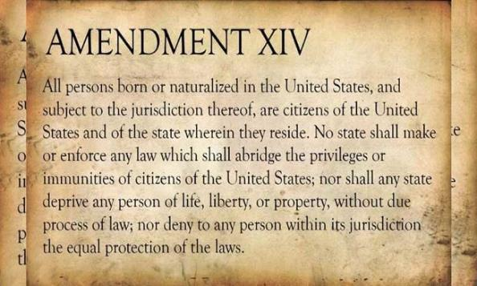
HOUSTON FEDERATION OF TEACHERS (cont’d)
DEBIDO PROCESO SUSTANTIVO
Substantive Due Process, Deprivation of Economic Interests
“The prohibits a state from depriving any person of life, liberty, or property without due process of law. When these constitutionally protected interests are implicated, the right to some kind of prior hearing is paramount. To evaluate such a claim, a court must first consider whether there is sufficient evidence implicating a protected property right in plaintiffs' employment.”

Slide 6
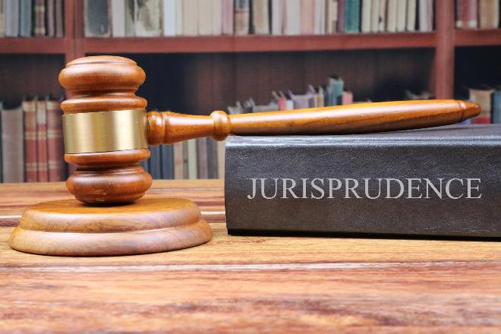
HOUSTON FEDERATION OF TEACHERS (cont’d)
UN POCO DE DERECHO ADMINISTRATIVO
Administrative Proceedings, Due Process
In the context of public school teacher terminations, the Fifth Circuit has long required timely notice and an opportunity to answer charges so as to minimize the likelihood of an erroneous discharge. The minimum standards of procedural due process in such cases were specified in Ferguson v. Thomas in 1970. These include the right to: (1) be advised of the cause for his termination in sufficient detail so as to enable him to show any error that may exist; (2) be advised of the names and testimony of the witnesses against him; (3) a meaningful opportunity to be heard in his own defense within a reasonable time; (4) a hearing before a tribunal that possesses some academic expertise and an apparent impartiality toward the charges. Within these boundaries, the State has discretion to adopt the procedures it finds most appropriate.

Slide 7

AI ACT

Slide 8

CONCLUSIONES PRELIMINARES
PUNTOS EN COMÚN, AL MENOS EN LO QUE REFIERE A PRINCIPIOS GENÉRICOS
Transparencia y Explicabilidad
2. Responsabilidad y Supervisión
3. Protección de Derechos Fundamentales
4. Enfoque Basado en Riesgos

Slide 9
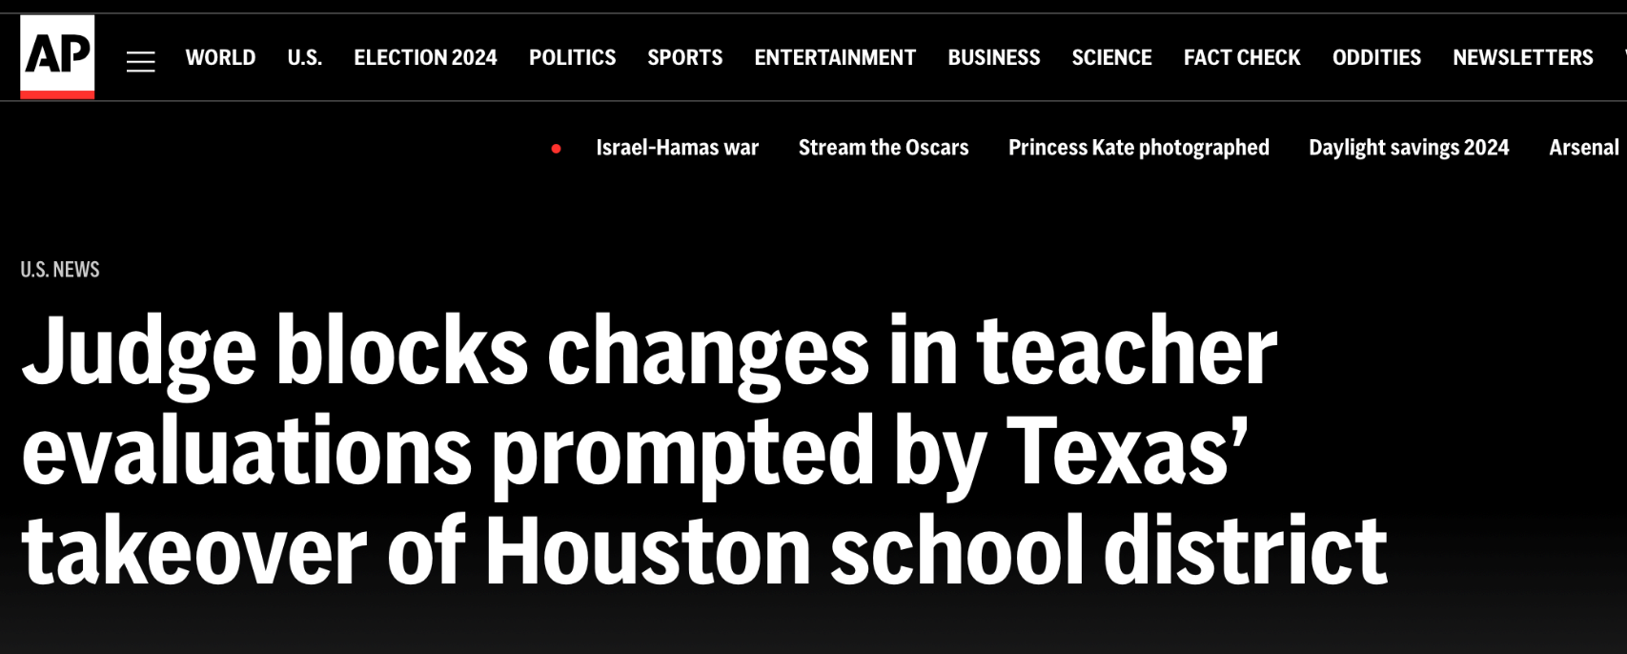
PERO LA DISCUSIÓN SIGUE EN EE.UU.

Slide 10


¿Y EN LA UNIÓN EUROPEA?
Two-and-a-half Ways of Thinking about the European Union
Robert Schütze
Dans Politique européenne 2016/3 (N° 53)
¿QUÉ ES LA UE?
- NACIONAL
- INTERNACIONAL
- SUPRANACIONAL
- SUI GENERIS
- ¿Y FEDERAL? (más allá del Sistema Estatala Westphaliano)
El lugar del TRATADO de Lisboia (en un mundo post-Maastricht)

Slide 11


¡GRACIAS POR SU ATENCIÓN!

